Slide 1
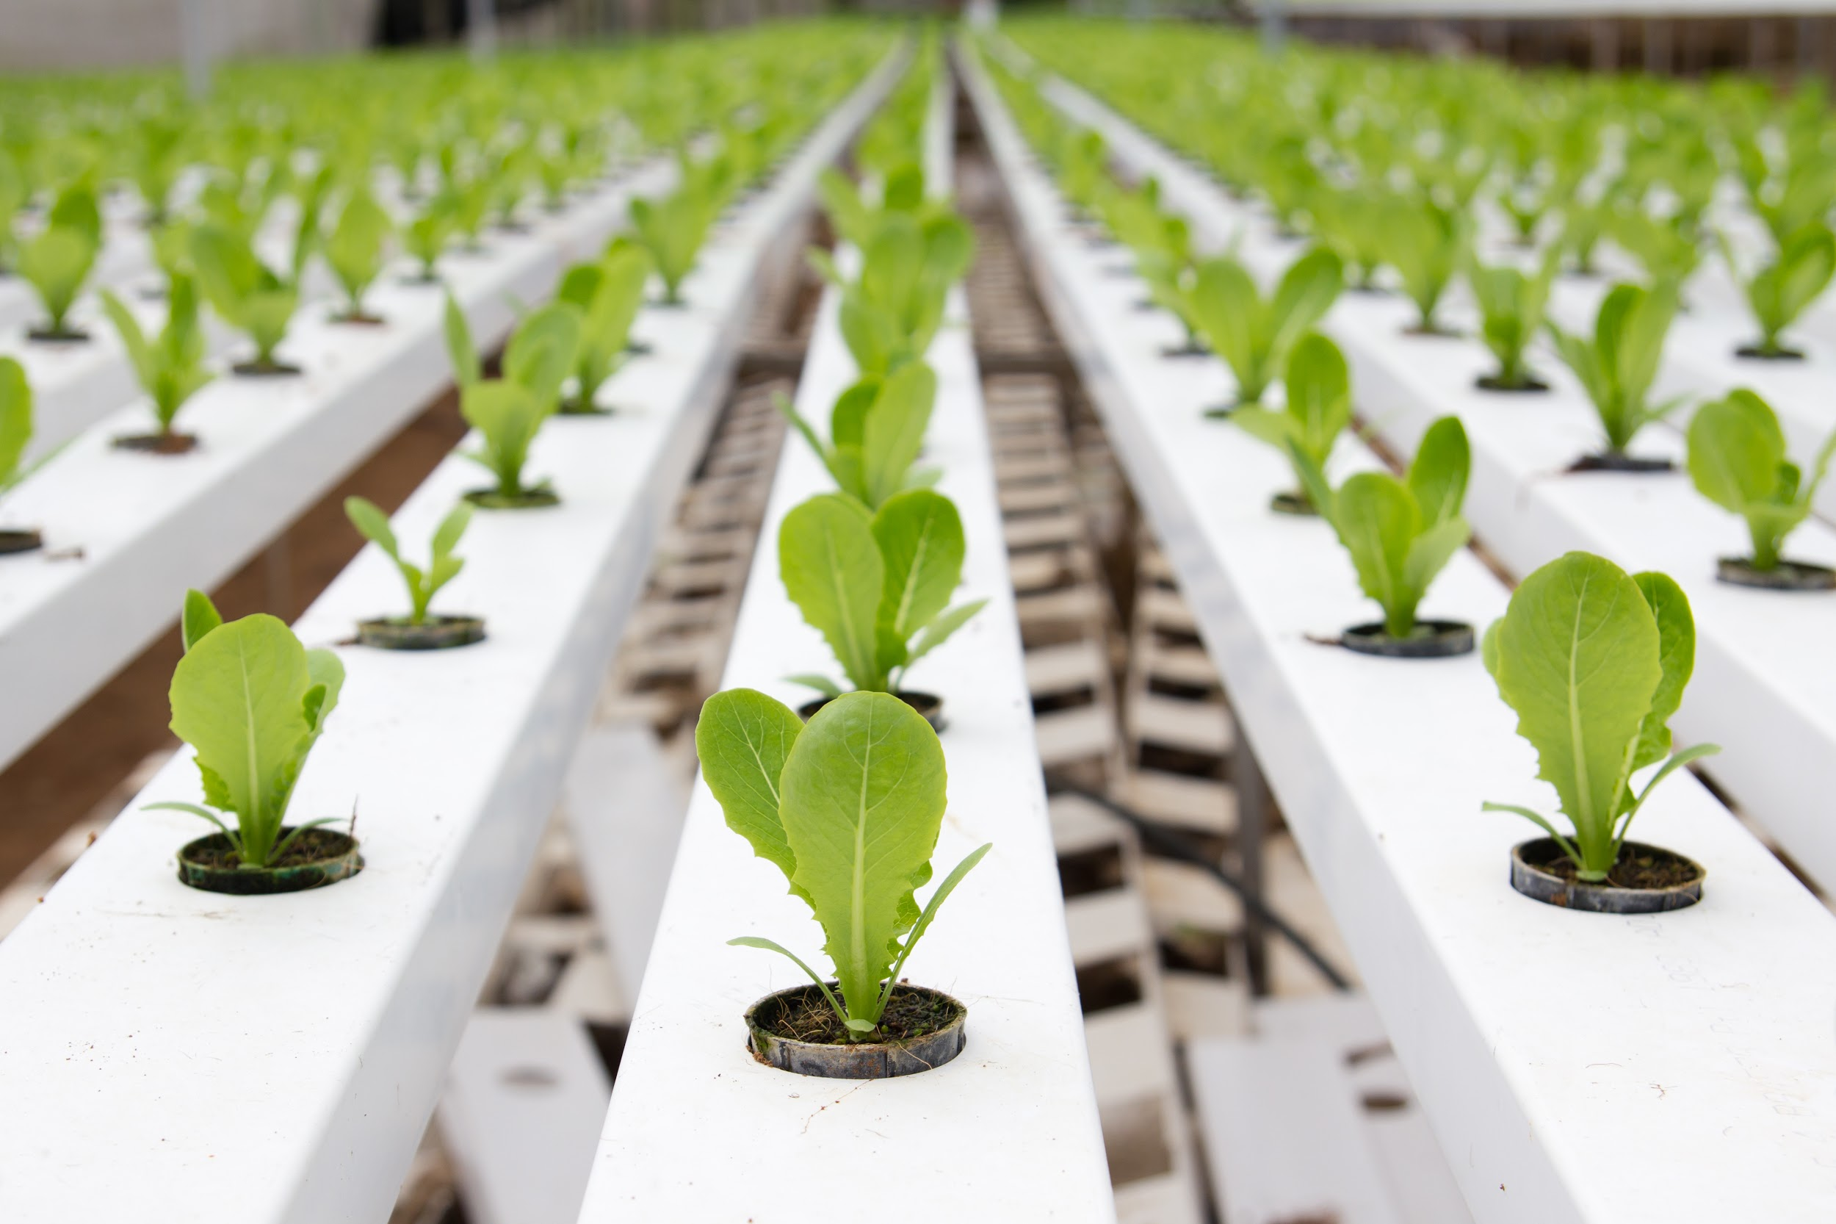
Lab Farm 2
Inias Somers
Seppe De Beule
Sam Van Bogaert
Raymond Mohammad
Gilian Sterckx
Kevin Van de Vyver

Slide 2
Taakverdeling
Seppe De Beule ➪ Plant Conditioning ➩ Web Dashboard
Sam Van Bogaert ➪ Plant Conditioning ➩ Sensoren
Inias Somers ➪ Plant Robot ➩ PCB
Kevin Van de Vyver ➪ Plant Robot ➩ Constructie
Raymond Mohammad ➪ Project Manager ➩ API
Gilian Sterckx ➪ Camera ➩ Beeldherkenning

Slide 3
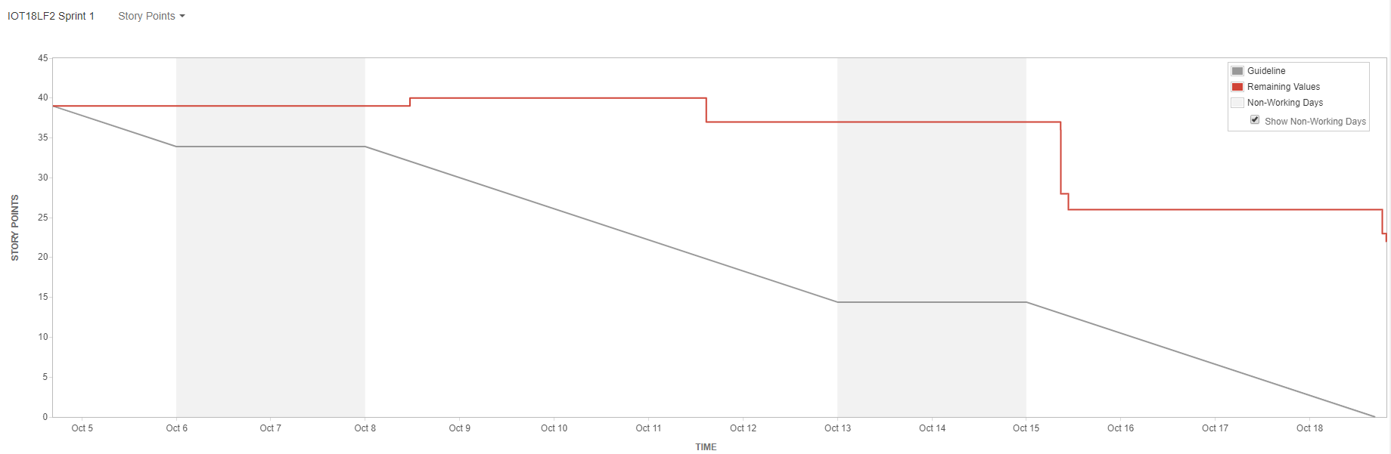
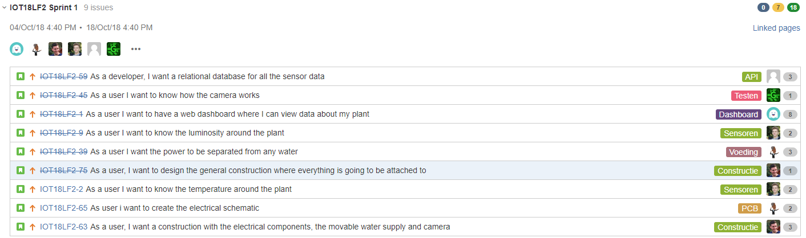
Burndown Chart

Slide 4
Sensoren
LDR: Werkend
telt momenteel de tijd tussen aanwezigheid van licht en afwezigheid van licht
1 µF capacitor ontbreekt bij opstelling
HCZ-D5-A
online weinig info ter beschikking

Slide 5
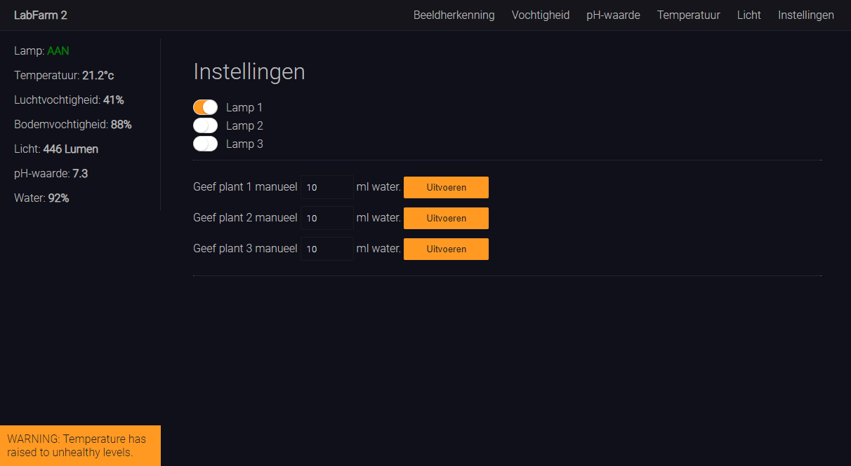
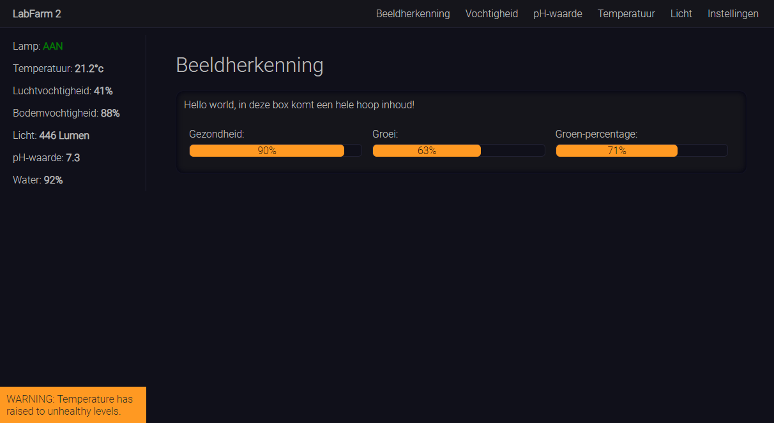
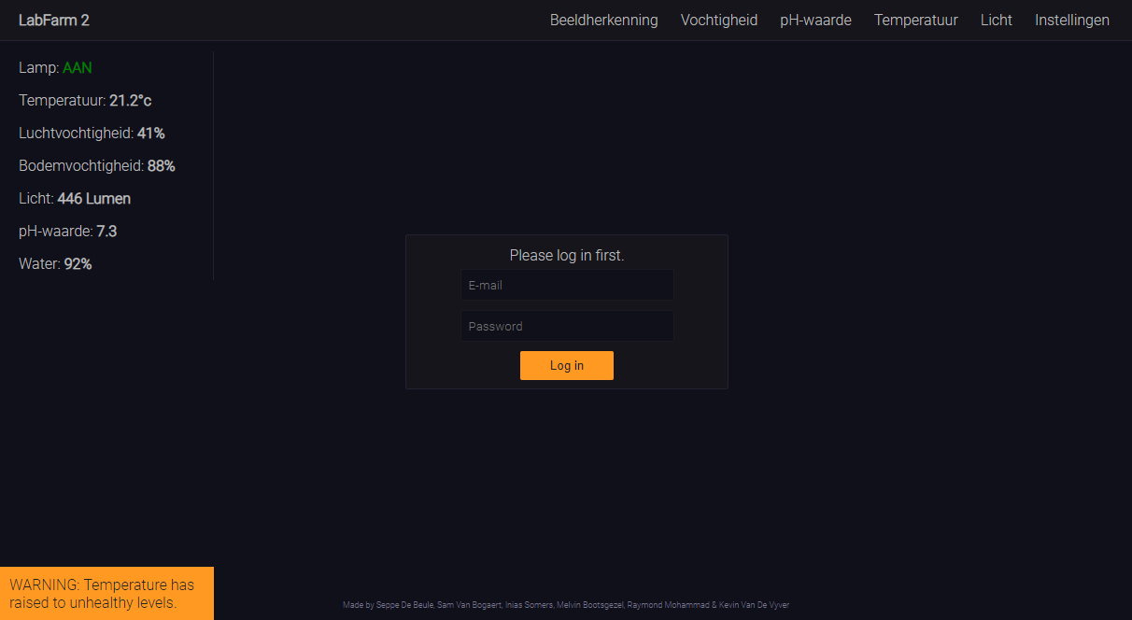
Dashboard
Functionele + mooie layout
Enkel front-end, voorlopig
Gebruik van third-party components zoals:
NGX UI switch
chart.js

Slide 6
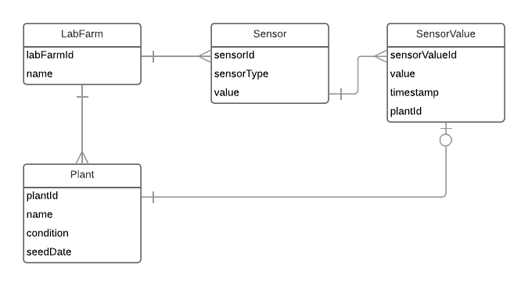
Api

Slide 7
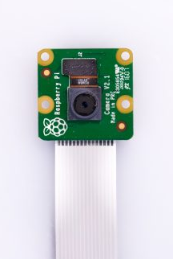
Camera
Pi Camera
Goede ondersteuning
Gemakkelijk instellingen aanpassen
Gebruikt geen extra pinnen/poorten
Gemakkelijk te gebruiken

Slide 8
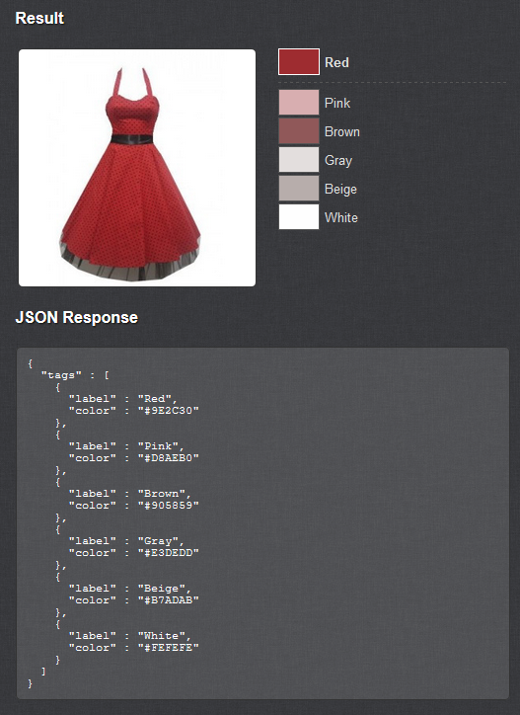
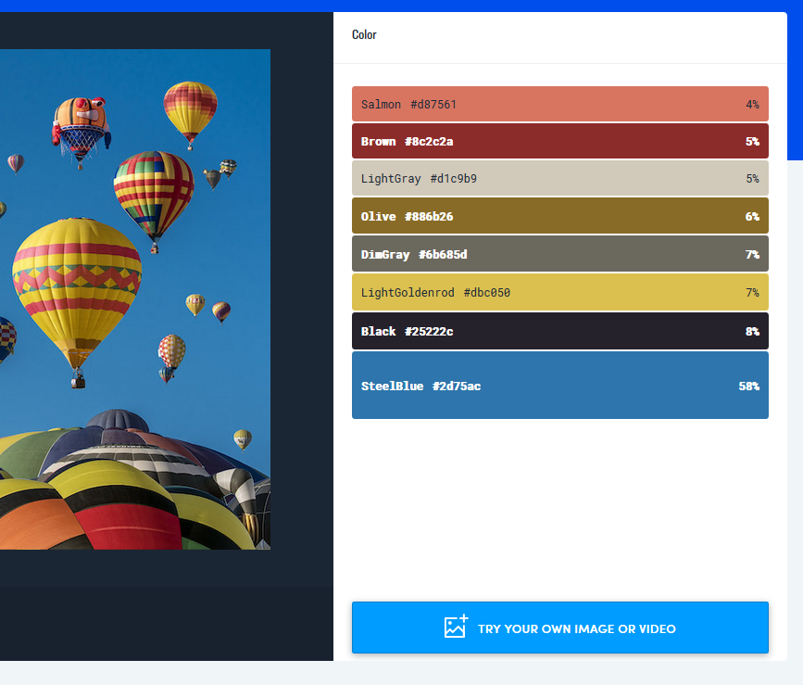
Beeldherkenning
Clarifai:
Berekent percentages voor elke voorkomende kleur
API Cloud Colortag:
Betere kleurherkenning
Sorteert zonder percentages van meest- naar minst-voorkomend

Slide 9
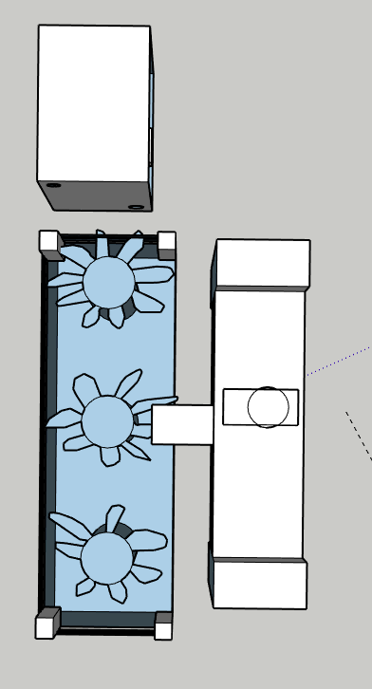
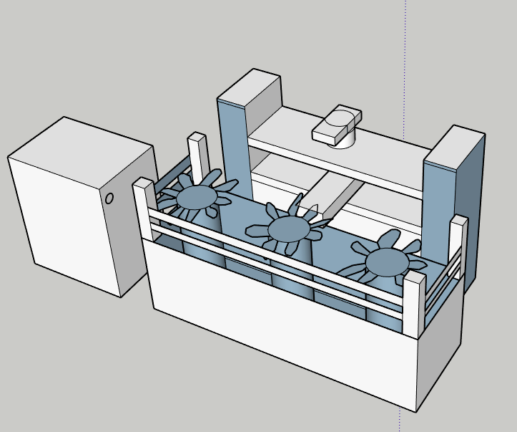
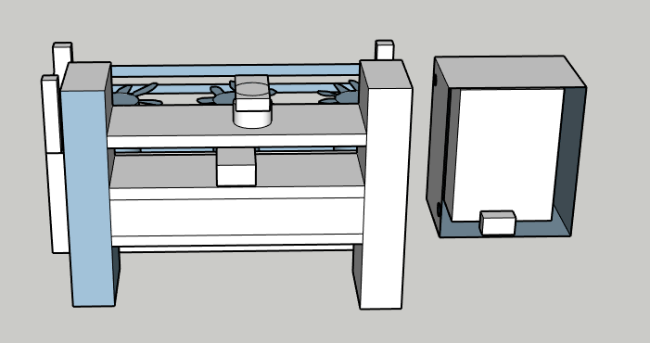
Constructie

Slide 10

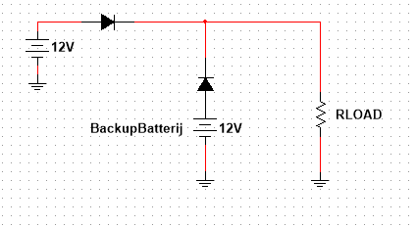
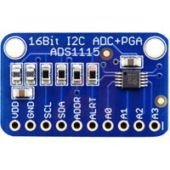
Onderzoek
Backup batterij
ADS1115
Veilige scheiding spanning & water

Slide 11
Planning
Sensoren allemaal aangesloten
Dashboard werkend
Elektrisch schema
Eerste pcb design
Constructie van de rails
Camera kleur detectie

